Slide 1
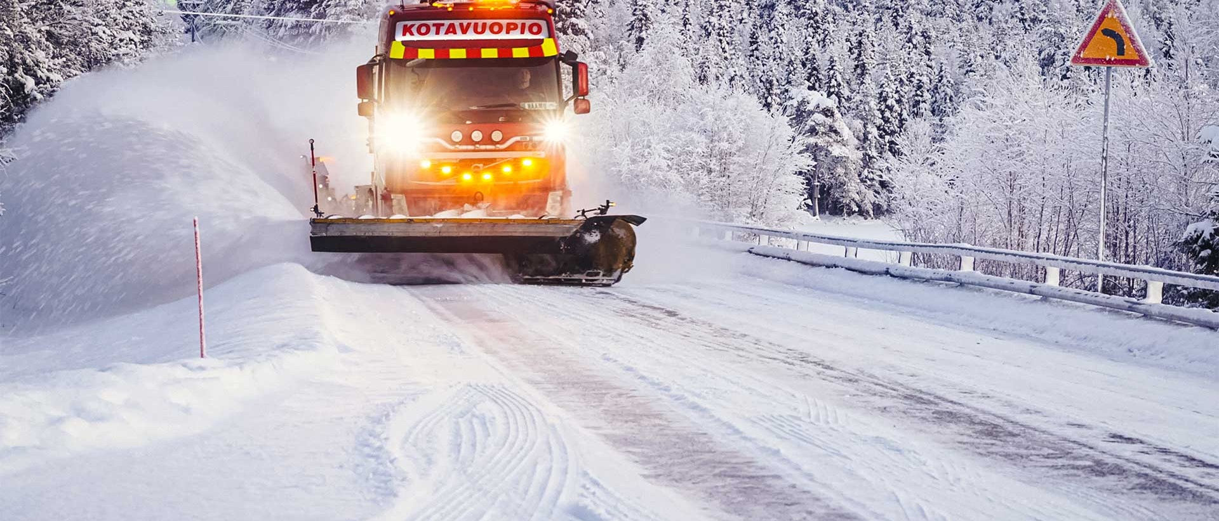
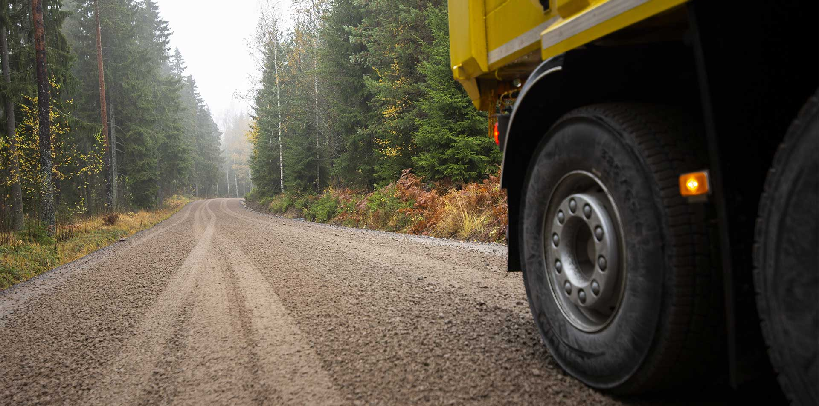
Maanteiden hoidon kilpailuttamisen tuloksia 2023

Slide 2
Vuoden 2023 urakoitsijamuutokset
ELY | Urakka | Nykyinen urakoitsija | Voittanut yritys | Urakoitsija vaihtui
UUD | Hämeenlinna | Destia Oy | Destia Oy
UUD | Hyvinkää | Destia Oy | Pimara Oy | x
VAR | Huittinen | Destia Oy | Destia Oy
VAR | Paimio | Destia Oy | YIT Suomi Oy | x
EPO | Vaasa | Destia Oy | Destia Oy
EPO | Kauhajoki | YIT Suomi Oy | Terranor Oy | x
POS | Suonenjoki | Destia Oy | Destia Oy
POS | Pieksämäki | Destia Oy | Terranor Oy | x
POS | Nilsiä | Savon Kuljetus | YIT Suomi Oy | x
KES | Jämsä | Destia Oy | Destia Oy
KES | Pihtipudas | Destia Oy | Destia Oy
POP | Pudasjärvi-Taivalkoski | Destia Oy | YIT Suomi Oy | x
POP | Kajaani | Terranor Oy | Terranor Oy
POP | Suomussalmi | YIT Suomi Oy | Terranor Oy | x
LAP | Kittilä | YIT Suomi Oy | Destia Oy | x
urakoitsija | Nyt käynnissä | Voittanut
Destia Oy | 10 | 7
YIT Suomi Oy | 3 | 3
Terranor Oy | 1 | 4
Savon Kuljetus Oy | 1 | 0
Pimara Oy | 0 | 1
P.Salonen Oy | 0 | 0
YHT | 15 | 15

Slide 4
Kaikki urakat – markkinaosuudet 1.10.2023 alkaen

Slide 5
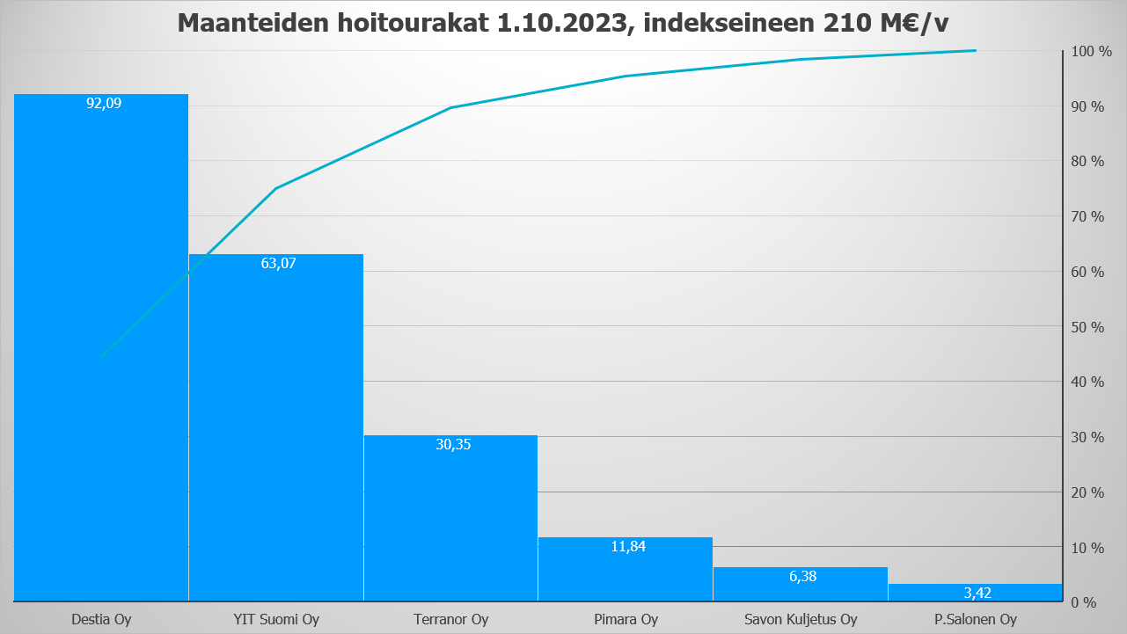

Slide 6
 | MAANTEIDEN HOITOURAKOIDEN VUODEN 2023 KILPAILUTUKSEN RATKAISUT |  |  |  |  |  |  |  |  |  |  |  |  |  |  | 8.3.2023
ELY | Urakka | kesto v. | km:t | Kevari-km:t | Soratie km | Tilaajan kust.-arvio (M€) | K-arvio euroa/km / vuosi | Hyv. tarjous-ten luku-määrä | Voittanut yritys | 1. tarjous-hinta (M€) | 1. ero kust. arvioon (%) | 2. tarjous-hinta (M€) | 2:ksi tulleen ero voittajaan (%) | euroa/km/ vuosi | milj. euroa/v | Vuosi"säästö" kust.arvoon verrattuna Meuroa
UUD | Hämeenlinna | 5 | 1 330 | 111 | 270 | 16,130 | 2 426 | 4 | Destia Oy | 13,755 | -14,72 | 14,341 | 4,26 | 2 068 | 2,75 | 0,475
UUD | Hyvinkää | 5 | 1 120 | 168 | 60 | 16,750 | 2 991 | 5 | Pimara Oy | 14,639 | -12,60 | 15,228 | 4,02 | 2 614 | 2,93 | 0,422
VAR | Huittinen | 5 | 620 | 52 | 190 | 8,900 | 2 871 | 4 | Destia Oy | 8,197 | -7,90 | 9,457 | 15,37 | 2 644 | 1,64 | 0,141
VAR | Paimio | 5 | 930 | 125 | 140 | 12,400 | 2 667 | 5 | YIT Suomi Oy | 9,881 | -20,32 | 10,788 | 9,19 | 2 125 | 1,98 | 0,504
EPO | Vaasa | 5 | 785 | 121 | 266 | 9,600 | 2 446 | 3 | Destia Oy | 9,622 | 0,23 | 9,989 | 3,81 | 2 451 | 0,00 | -0,004
EPO | Kauhajoki | 5 | 1 000 | 65 | 290 | 8,600 | 1 720 | 3 | Terranor Oy | 9,344 | 8,65 | 9,440 | 1,03 | 1 869 | 1,87 | -0,149
POS | Suonenjoki | 5 | 990 | 27 | 430 | 8,900 | 1 798 | 4 | Destia Oy | 8,632 | -3,01 | 9,532 | 10,43 | 1 744 | 1,73 | 0,054
POS | Pieksämäki | 5 | 1 080 | 41 | 550 | 10,100 | 1 870 | 4 | Terranor Oy | 10,626 | 5,21 | 10,645 | 0,18 | 1 968 | 2,13 | -0,105
POS | Nilsiä | 5 | 1 150 | 41 | 590 | 10,100 | 1 757 | 4 | YIT Suomi Oy | 10,457 | 3,53 | 10,877 | 4,02 | 1 819 | 0,00 | -0,071
KES | Jämsä | 5 | 900 | 55 | 310 | 9,100 | 2 022 | 5 | Destia Oy | 9,288 | 2,07 | 9,590 | 3,25 | 2 064 | 1,86 | -0,038
KES | Pihtipudas | 5 | 880 | 22 | 520 | 9,000 | 2 045 | 4 | Destia Oy | 8,759 | -2,68 | 9,371 | 6,98 | 1 991 | 1,75 | 0,048
POP | Pudasjärvi-Taivalkoski | 5 | 1 130 | 11 | 377 | 11,500 | 2 035 | 3 | YIT Suomi Oy | 11,289 | -1,83 | 11,987 | 6,18 | 1 998 | 2,26 | 0,042
POP | Kajaani | 5 | 1 720 | 99 | 645 | 17,800 | 2 070 | 4 | Terranor Oy | 16,829 | -5,45 | 18,510 | 9,98 | 1 957 | 3,37 | 0,194
POP | Suomussalmi | 5 | 1 050 | 13 | 490 | 11,300 | 2 152 | 4 | Terranor Oy | 10,294 | -8,90 | 11,426 | 11,00 | 1 961 | 2,06 | 0,201
LAP | Kittilä | 5 | 1 720 | 77 | 494 | 19,300 | 2 244 | 3 | Destia Oy | 18,504 | -4,12 | 18,477 | -0,15 | 2 152 | 3,70 | 0,159
15 | Yhteensä/k.arvo |  | 16 405 | 1 028 | 5 622 | 179,480 | 2 208 | 3,9 |  | 170,116 | -5,22 | 179,657 | 5,61 | 2 095 |  | 1,873
 |  |  |  |  |  |  | Yht. | 59
 |  |  |  | Yht. |  | 179,48 |  | 3,93 |  | 170,12 | -5,22 | 179,66 | 5,61
 | vaativa urakka |  |  | vaativa |  | 100,88 |  | 28,00 |  | 91,43 | -9,37 | 96,79 | 5,87
 | perusurakka |  |  | perus |  | 78,60 |  | 31,00 |  | 78,69 | 0,11 | 82,87 | 5,31
 |  |  |  |  | yht. | 179,48 |  |  |  | 170,12 |  | 179,66
Huom: kustannusarviot yhtenäistetty koko maassa 2023 kilpailutukseen, ei vertailukelpoisia aikaisempiin vuosiin.
 | *) Harjavallan urakka osaksi Huittista 10/2026 --> hintatietoja km/vuosi ei voida käyttää suoraan johtopäätösten tekoon

Slide 7
Yhteenveto
Urakoitsija vaihtui kahdeksassa urakassa viidestätoista
Markkinaosuutta menetti eniten Destia – Destian markkinaosuus historiallisen pieni
Terranor kasvatti eniten markkinaosuuttaan
Uusia tarjoajia mukana, mutta eivät voittaneet urakoita
Kilpailu keskimäärin suhteellisen kireää, mutta kolmessa urakassa voittaneen hinta yli 10 % edullisempi kuin toiseksi sijoittuneen
Hyväksyttyjen tarjousten määrä oli 3,9 / urakka (v. 2022 4,1, v. 2021 3,7, v. 2020 3,2, v. 2019 2,3)
Kilpailutuksen laatuosat (tentit, testit ja lupaukset) kannustavat urakoitsijoita kehittämään osaamistaan ja yhteistyövalmiuksiaan. Yksi urakka voitettiin tällä kierroksella laadulla.
  Kilpailutetut urakat keskimäärin 10 % edullisempia kuin indeksikorjatut vanhat urakat (rahaksi muutettuna vaikutus 3,9 M€/vuosi, Huittinen ei vertailussa mukana)
  ELY-keskusten kustannusarviot alittuivat keskimäärin 5 %. Tätä kierrosta varten kustannusarvioiden laatimista yhtenäistetty ja kehitetty → kustannusarviosta ei vertailukelpoista tietoa aikaisempiin vuosiin verrattuna.

